Slide 1
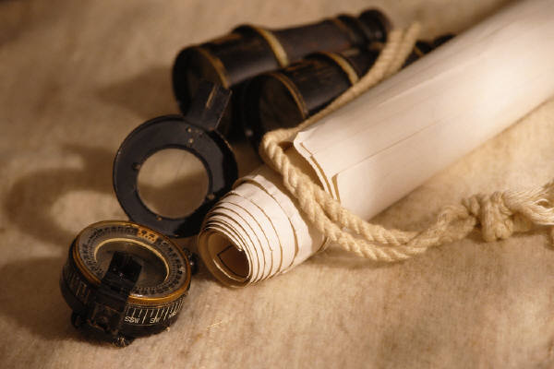
Prece Árabe
Deus, não consintas que eu seja
o carrasco que sangra as ovelhas,
nem uma ovelha nas mãos dos algozes.
Ajuda-me a dizer sempre a verdade
na presença dos fortes e jamais dizer mentiras para ganhar os aplausos dos fracos.

Slide 2
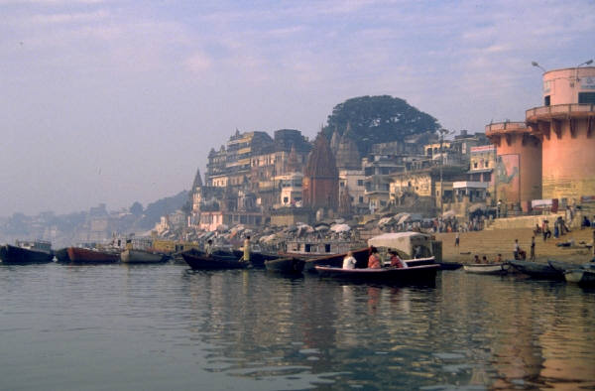
Meu Deus!
Se me deres a fortuna,
não me tires a felicidade;
se me deres a força,
não me tires a sensatez;
se me for dado prosperar,
não permita que eu perca a modéstia,
conservando apenas o
orgulho da dignidade.

Slide 3
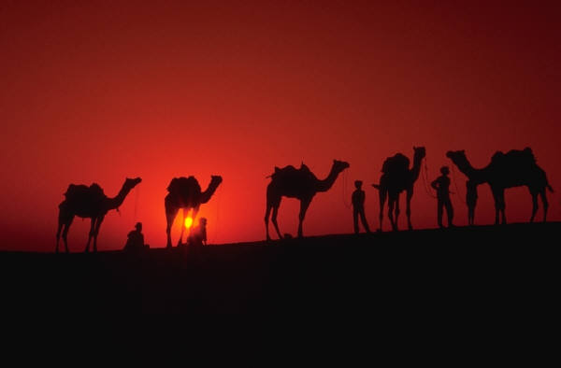
Ajuda-me a apreciar o outro lado das coisas, para não enxergar a traição dos adversários,
nem acusá-los com maior severidade do que a mim mesmo.

Slide 4
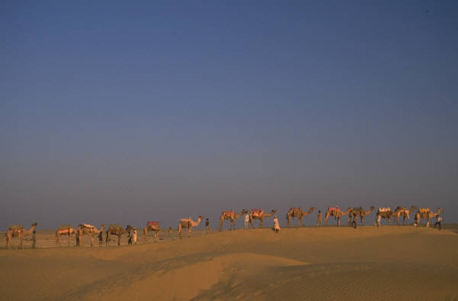
Não me deixes ser atingido pela ilusão da glória quando bem sucedido
e nem desesperado quando sentir o insucesso.
Lembra-me que a experiência de um fracasso poderá proporcionar um progresso maior.

Slide 5
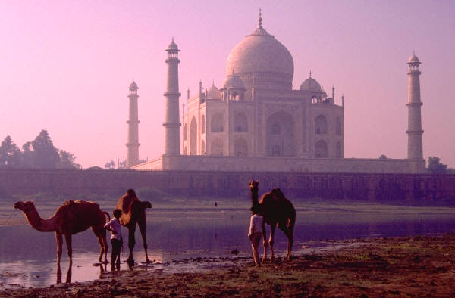
Ó Deus!
Faze-me sentir que o perdão é o maior
índice da força e que a vingança é prova de fraqueza.
Se me tirares a fortuna, deixe-me a esperança.
Se me faltar a beleza da saúde, conforta-me com a graça da fé.

Slide 6

E quando me ferir a ingratidão
e a incompreensão dos meus semelhantes, cria em minha alma a força da desculpa e do perdão.

Slide 7
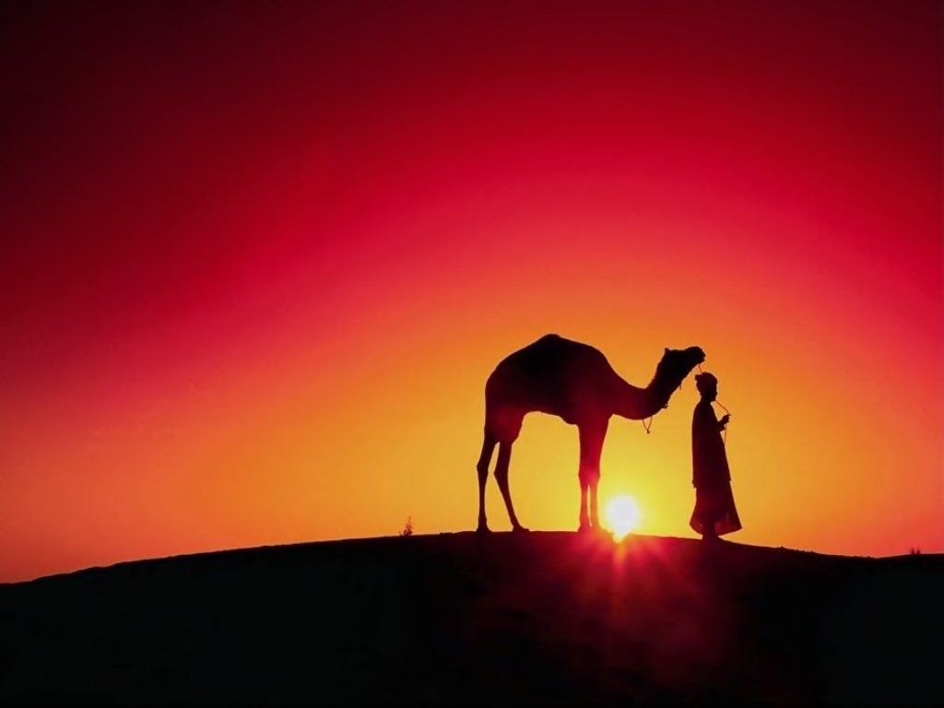
E finalmente Senhor, se eu Te esquecer te rogo, mesmo assim, nunca Te esqueças de mim!
Traduzido do árabe por Seme Draibe.
Mari Caruso Cunha

